Slide 1

157 活动中心 157 活动中心 157 活动中心 157 活动中心 157 活动中心 157 活动中心 157 活动中心 157 活动中心 157 活动中心 157 活动中心 157 活动中心 157 活动中心 157 活动中心 157 活动中心 157 活动中心 157 活动中心 157 活动中心 157 活动中心 157 活动中心 157 活动中心 157 活动中心 157 活动中心 157 活动中心 157 活动中心 157 活动中心 157 活动中心 157 活动中心 157 活动中心 157 活动中心
 | 地 | 瞭望塔 | 遗迹 | 商人 | 营地 | 八卦 | 猪鹿蝶 | 小boss | 大boss
一级 | 0.23 | 0.23 | 0.2 | 0.6
二级 | 0.25 | 0.27
三级 | 0.26 | 0.30
四级260 | 0.28 | 0.33
五级217 | 0.29 | 0.37
六级174 | 0.30 | 0.40

Slide 2
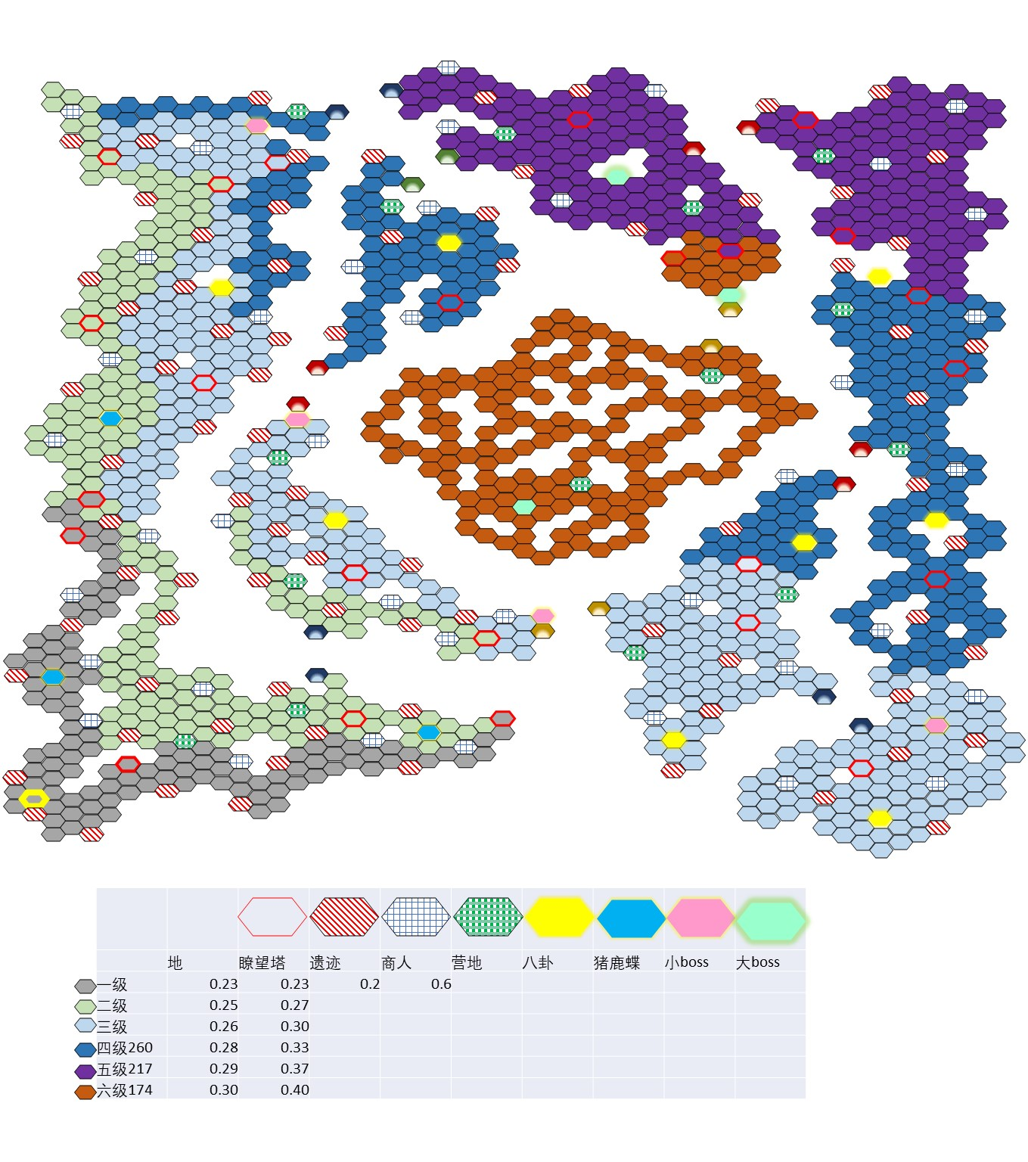

Slide 4
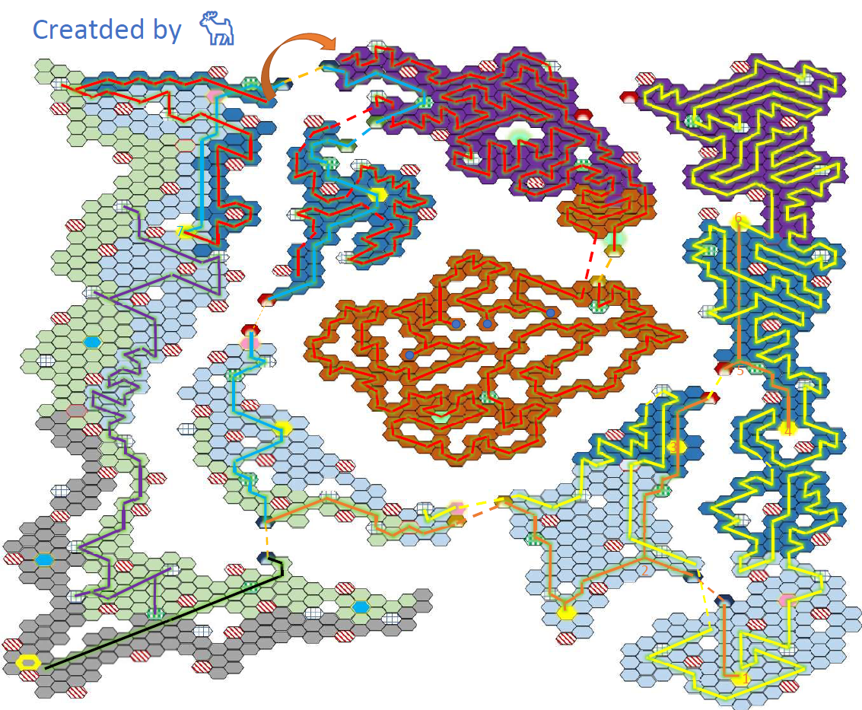
43
335
251
90
110
380
315
241

